Slide 1
Partidas modelo del ajedrez moderno · Bloque 3: Medio juego: el juego defensivo
Lección 15
Defensa a ultranza
V. Krámnik – V. Anand, Belgrado 1997 · Gambito de Dama Rehusado, Defensa Semi-Eslava
Ajedrez Integral · Oscar Angulo Cubero

Slide 2
El tema: Defensa a ultranza
La defensa a ultranza es el tipo de defensa más difícil de todos: no se trata de posiciones en equilibrio entre ataque y defensa, sino de posiciones genuinamente peores o incluso perdidas, donde solo existe una perspectiva remota de contrajuego. En estos casos el defensor está a expensas de anticiparse a las amenazas del rival y rechazarlas conforme llegan, sin caer en la desesperación. La primera consigna es psicológica: aceptar que la posición puede estar objetivamente mal, pero no facilitarle al rival el camino, colocando en su lugar todos los obstáculos posibles. Una segunda idea útil es ofrecer al atacante muchas opciones distintas en vez de una sola línea clara, porque eso consume tiempo de reflexión y aumenta la probabilidad de que se equivoque, sobre todo si no está acostumbrado a encontrar resistencia tan tenaz. Reconocer que una posición exige este tipo de defensa implica aceptar honestamente la evaluación desfavorable sin dejarse llevar por el pánico. Aplicarlo en la práctica significa jugar cada movimiento buscando la máxima resistencia concreta, aprovechar cualquier imprecisión del rival sin dudarlo, y recordar siempre que, incluso en posiciones difíciles, nunca hay que rendirse antes de tiempo.
Partidas modelo del ajedrez moderno · Lección 15 · Ajedrez Integral

Slide 3
V. Krámnik – V. Anand (Belgrado 1997) 0-1
En esta agudísima Variante Moscú de la Semi-Eslava, Krámnik sacrifica una pieza con 12.Cxg5! tras la imprecisión negra 11...a6?, obteniendo una posición muy peligrosa en la que, según el propio análisis, pocos jugadores en el mundo se habrían defendido tan bien como Anand. En vez de rendirse a la evaluación desfavorable, Anand se aferra al peón e6 (la clave de toda su posición), evita simplificaciones prematuras y busca en cada jugada el obstáculo más difícil para su rival. Cuando Krámnik se aparta del camino más exigente con 19.b4?, el recurso liberador 19...h5! abre la puerta a la contraofensiva negra, que culmina con dos sacrificios propios, 25...c5!! y 38...Txf3!, y una conversión impecable hasta la victoria.
La apertura: Esta es la Variante Moscú de la Defensa Semi-Eslava (5.Ag5 h6 6.Ah4), en la que las negras aceptan el peón con 6...dxc4 y responden al ambicioso 7.e4 con la contundente 7...g5!, ganando espacio a costa de debilitar seriamente su propio flanco de rey. Tras el ...b5 negro y la posterior sobreextensión de las blancas con 10.e5?!, la posición se vuelve extraordinariamente aguda, invitando a Krámnik a sacrificar una pieza para explotar las debilidades creadas.
• En una posición objetivamente peor tras aceptar un sacrificio, la primera tarea del defensor es no rendirse: hay que colocar todos los obstáculos posibles y jugar con la máxima precisión, sin dejar que el ataque se resuelva solo.
• El defensor debe identificar y sostener el punto concreto del que depende toda su posición (aquí, el peón e6); mientras se mantenga en pie, la compensación del rival sigue siendo limitada.
• Cuando el atacante se aparta del camino más exigente y trata de atarlo todo de una vez, puede desperdiciar su oportunidad; una jugada ambiciosa pero imprecisa puede regalar al defensor la liberación que tanto necesitaba.
Partidas modelo del ajedrez moderno · Lección 15 · Ajedrez Integral

Slide 4
Planilla: V. Krámnik – V. Anand
1.Cf3 1…Cf6 2.c4 2…e6 3.Cc3 3…d5 4.d4 4…c6 5.Ag5 5…h6 6.Ah4 6…dxc4 7.e4 7…g5 8.Ag3 8…b5 9.Ae2 9…Ab7 10.e5?! 10…Ch5 11.a4?! 11…a6? 12.Cxg5! 12…Cxg3 13.Cxf7 13…Rxf7 14.fxg3 14…Rg8 15.O-O 15…Cd7 16.Ag4 16…De7 17.Ce4?! 17…Th7?! 18.Cd6 18…Tb8 19.b4? 19…h5! 20.Ah3 20…Ah6 21.Rh1 21…Ag5 22.Dc2 22…Tg7 23.De2 23…Aa8! 24.Dxh5 24…Tf8 25.Ce4 25…c5!! 26.Cxg5 26…Ad5! 27.Cf3?! 27…cxb4 28.axb5 28…axb5 29.Ch4 29…Dg5! 30.Txf8+ 30…Cxf8 31.De8 31…Tf7 32.Cf3 32…Dg6 33.Dxb5 33…b3 34.Tf1 34…Dd3 35.Rg1 35…De3+ 36.Rh1 36…c3 37.Axe6 37…Axe6 38.d5 38…Txf3! 39.gxf3 39…Ah3 40.Dc4 40…Axf1 41.Dg4+ 41…Rh7 42.e6 42…Cg6 0-1
Partidas modelo del ajedrez moderno · Lección 15 · Ajedrez Integral

Slide 5
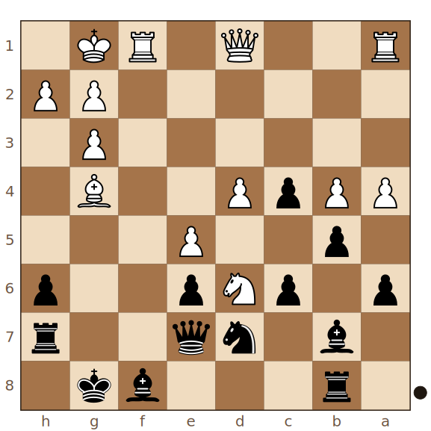
V. Krámnik – V. Anand · momento clave 1/5
Tras el error blanco 19.b4?, ¿qué avance de peón negro gana el espacio imprescindible para empezar a liberar las piezas del flanco de rey?
Juegan negras
Pista: Un peón negro del flanco de rey puede avanzar dos casillas para ganar espacio decisivo.
Solución: 19…h5!
19...h5! es el recurso liberador que las negras necesitaban, y confirma que el error blanco anterior no logró su objetivo de impedir esta expansión.
Partidas modelo del ajedrez moderno · Lección 15 · Ajedrez Integral

Slide 6
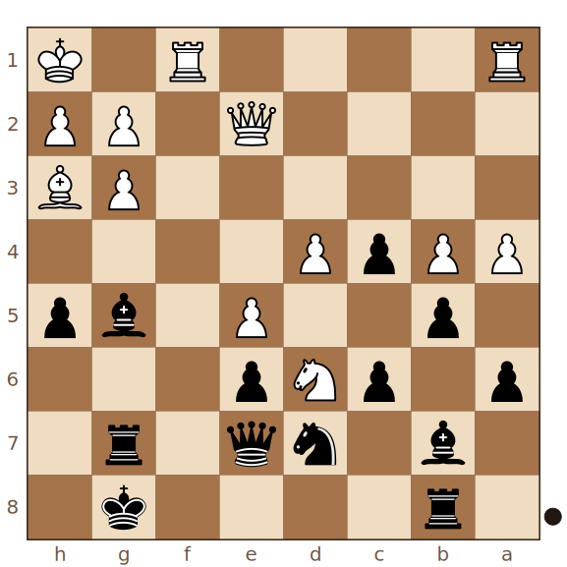
V. Krámnik – V. Anand · momento clave 2/5
Con la torre negra todavía en g7, ¿qué jugada tranquila de alfil libera a esa torre y deja lista la ruptura futura en el centro?
Juegan negras
Pista: El alfil de casillas claras negro puede retroceder a una casilla desde donde ya no bloquea a su propia torre.
Solución: 23…Aa8!
23...Aa8! es la última jugada pasiva de las negras en la partida: libera a la torre y prepara la futura ruptura central sin perder tiempo.
Partidas modelo del ajedrez moderno · Lección 15 · Ajedrez Integral

Slide 7
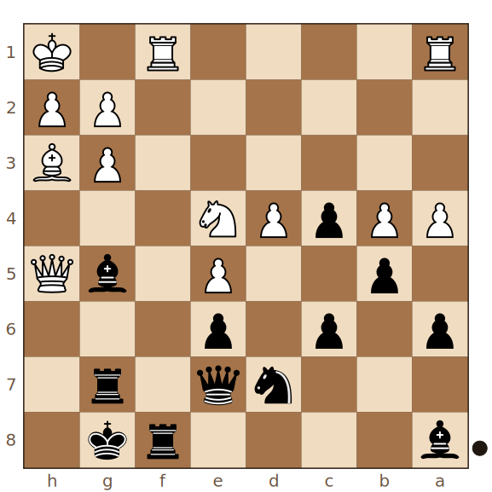
V. Krámnik – V. Anand · momento clave 3/5
En vez de recuperar de inmediato la pieza capturando en g5, ¿qué sorprendente avance de peón central sostiene el punto clave de toda la posición negra?
Juegan negras
Pista: Un peón negro del flanco de dama puede avanzar, ignorando la posibilidad de recuperar material de inmediato.
Solución: 25…c5!!
25...c5!! ignora la recuperación inmediata de la pieza para sostener el peón e6, el verdadero cimiento de la posición negra; un ejemplo extraordinario de prioridades correctas en la defensa.
Partidas modelo del ajedrez moderno · Lección 15 · Ajedrez Integral

Slide 8
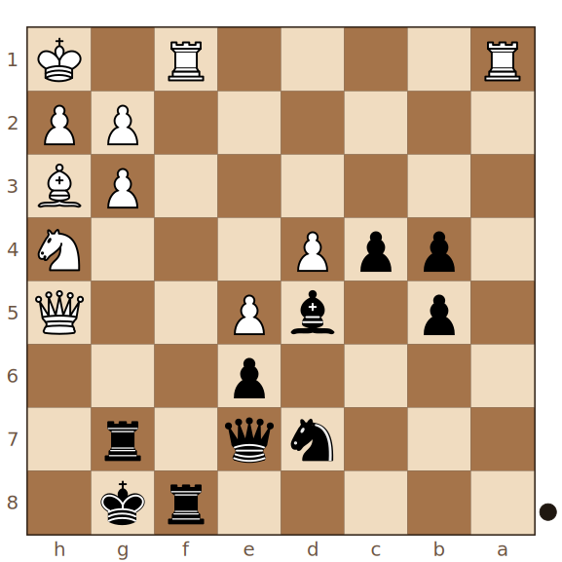
V. Krámnik – V. Anand · momento clave 4/5
¿Qué jugada de dama amenaza directamente al caballo blanco y obliga a su retirada, dejando a las negras con dos peones pasados y ligados?
Juegan negras
Pista: La dama negra puede desplazarse a una casilla donde ataca directamente a la pieza menor blanca recién avanzada.
Solución: 29…Dg5!
29...Dg5! obliga a retirar el caballo blanco y deja a las negras con dos peones pasados y ligados en el flanco de dama, una ventaja estructural decisiva.
Partidas modelo del ajedrez moderno · Lección 15 · Ajedrez Integral

Slide 9
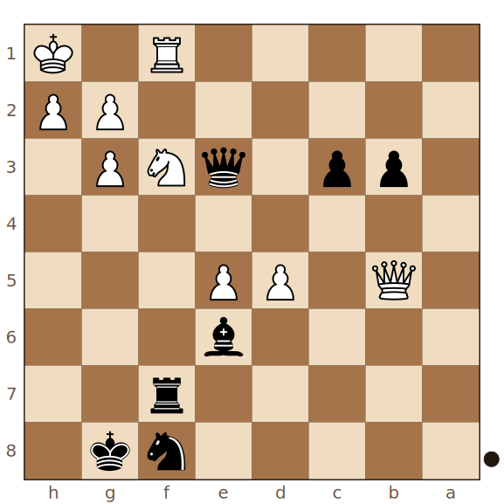
V. Krámnik – V. Anand · momento clave 5/5
Para que sus peones pasados avanzados resulten decisivos, ¿qué sacrificio de calidad entregan las negras en el momento crítico del medio juego final?
Juegan negras
Pista: Una torre negra puede capturar una pieza menor blanca, entregando calidad a cambio de una posición decisiva.
Solución: 38…Txf3!
38...Txf3! es el segundo sacrificio de la partida: entrega material para que los peones pasados avanzados de las negras resulten imparables, el golpe imaginativo que decide la lucha.
Partidas modelo del ajedrez moderno · Lección 15 · Ajedrez Integral

Slide 10
Qué nos deja esta partida
• En planteos extremadamente agudos, basta un ligero desliz (como 11...a6?) para hallarse en serios apuros; conviene evaluar con cuidado cada jugada provocadora del rival.
• Cuando se tiene ventaja material a cambio de una fuerte presión, conviene considerar en algún momento la devolución de material para liberar la posición y tomar la iniciativa.
• No hay que rendirse nunca: incluso en posiciones objetivamente difíciles, una defensa precisa y tenaz puede hacer que el rival, tarde o temprano, cometa el error decisivo.
Partidas modelo del ajedrez moderno · Lección 15 · Ajedrez Integral

Slide 11
Para practicar
Recorre la partida con los comentarios, adivinas las jugadas clave y después juega la posición crítica contra el motor con el bando ganador.
En la página del curso puedes recorrer cada partida con los comentarios, adivinar las jugadas clave en el tablero y continuar cualquier posición contra el motor (Stockfish). La hoja de ejercicios en PDF reúne los momentos clave de esta lección para resolver sin tablero.
• Primero recorre la partida completa leyendo los comentarios.
• Después haz el modo "adivinar las jugadas clave" hasta acertar todas.
• Por último responde el cuestionario y anota con tus palabras las reglas de la lección.
Partidas modelo del ajedrez moderno · Lección 15 · Ajedrez Integral

